Slide 1

Statistiek

Slide 2
Leerdoelen:
Les 1:
-Je kent de begrippen statistiek en data
-Je weet hoe je data kunt verzamelen
-Je kan onderscheid maken tussen verschillende typen variabelen
-Je kunt uitleggen wat een representatieve steekproef is
Les 2:
-Je kunt rekenen met procenten
-Je kent de berekening van verschillende soorten gemiddelden
-Je weet wat een modus is
-Je kan werken met boxplots

Slide 3
Leerdoelen:
Les 3:
- Je kunt verschillende typen diagrammen lezen
-Je weet hoe je verschillende typen diagrammen kunt maken
Les 4:
-Je kunt de theorie toepassen op praktische voorbeelden

Slide 4

Les 1: Statistische data
Statistiek: wetenschap van gegevens
Data: verzamelde gegevens

Slide 5

Data verzamelen
Je kunt data verzamelen door bijvoorbeeld enquetes, interviews, dingen tellen of bijhouden of met een vorm van een experiment
In Nederland houdt het CBS allerlei statistische gegevens bij

Slide 6
Soorten variabelen
Variabele: hetgeen waar je onderzoek naar doet
Nominale variabelen hebben geen rangorde, zoals geslacht, huisnummers, het type auto dat iemand heeft of naar welke winkel je gaat
Ordinale variabelen hebben wel een rangorde, bijvoorbeeld het aantal sterren of de mate waarin je het eens bent met een stelling(zeer eens tot en met zeer oneens)
Continue variabelen kunnen alle waarden aannemen(gewicht kan 10 kilo zijn, maar ook 9.5, 9.51, 10.001 of 10.1111)
Discrete variabelen hebben maar een beperkt aantal waarden(schoenmaat 40.99 bestaat bijvoorbeeld niet)

Slide 7
Steekproeven
Populatie: De groep waar je een uitspraak over doet
Steekproef: Het gedeelte van de populatie waar je data mee verzamelt
Een steekproef doe je, omdat het onderzoeken van de hele populatie(bijvoorbeeld de hele Nederlandse bevolking) meestal ondoenlijk is
Om te zorgen dat je steekproef ongeveer dezelfde uitkomst heeft als een eventueel onderzoek naar de volledige populatie, moet je steekproef representatief zijn:
Een representatieve steekproef is groot genoeg(niet de hele bevolking heeft hetzelfde gedrag als 1 person)
Een representatieve steekproef is aselect(de hele bevolking heeft dezelfde kans om in het onderzoek te komen, alleen onderzoek in Friesland geeft een ander beeld dan onderzoek in het hele land)

Slide 8

En nu….
Maak de opdrachten van de besproken theorie en kijk of je nog vragen hebt
Check voor jezelf of je aan alle leerdoelen voldoet

Slide 9

Les 2: Basisberekeningen

Slide 10
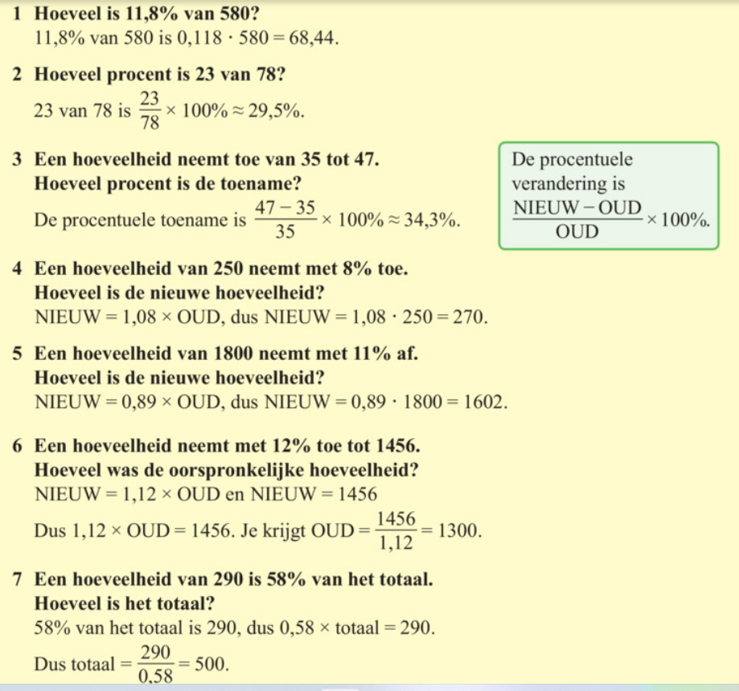
Procentberekeningen
Zorg dat je de volgende berekeningen met procenten kan doen(als je het overzicht niet begrijpt, vraag dan je docent om uitleg)

Slide 11
Rekenkundig gemiddelde
Het meest gebruikte gemiddelde is het rekenkundig gemiddelde:
Je telt alle waarden bij elkaar op en deelt de uitkomst door het aantal waarden, bijvoorbeeld:
Als je het gemiddelde berekent van 2, 9 en 13(dus van 3 waarden), doe je:
Eerst 2+9+13=24
Dan 24:3=8, dus het gemiddelde is 8

Slide 12
Gewogen gemiddelde
Als je rekening houdt met verschillend gewicht van de waarden, heb je het gewogen gemiddelde
Bijvoorbeeld gebruikt om het CPI(prijsontwikkeling) te bepalen
Voor het gewogen gemiddelde neem je de som van alle waarden vermenigvuldigt met hun wegingsfactoren en dat deel je door de som van de wegingsfactoren
Heb je de volgende waarden en factoren: 2(2x), 9(3x) en 12(1x), dan doe je:
Eerst: 2*2+9*3+12*1=43
Dan: 43/(2+3+1)=7.17(in twee decimalen)

Slide 13
Modus
In een steekproef kunnen waarden vaker voorkomen(er kunnen meerdere leerlingen zijn met hetzelfde rapportcijfer, meerdere auto’s met hetzelfde kleur of meer gezinnen met hetzelfde aantal kinderen)
De enkele waarde die het vaakst voorkomt, noem je de modus(als twee of meer waarden samen het vaakste voorkomen, bijvoorbeeld 3 waarden die allemaal 5 keer voorkomen, is er geen modus)

Slide 14
Mediaan
Als je de waarden van je steekproef van klein naar groot sorteert, is het middelste getal(bij een oneven aantal waarnemingen) of het rekenkundig gemiddelde van de middelste twee getallen(bij een even aantal waarnemingen) de mediaan
Bij de getallenset 6 5 7 7 7 4 5 5 1 3 8:
Zet je de getallen van klein naar groot, dus: 1 3 4 5 5 5 6 7 7 7 8
Het middelste getal(dus de derde vijf) is de mediaan, dus: de mediaan is 5
Voor de getallenset 6 5 7 7 7 4 5 1 3 8 geldt:
1 3 4 5 5 6 7 7 7 8, dus de middelste twee getallen zijn 5 en 6
Dus: de mediaan is (5+6)/2=5.5

Slide 15
Kwartielen
Je kunt ook de groep in twee delen splitsen(het deel voor en het deel na de mediaan) en van deze groepen de medianen bepalen
Deze heten het eerste en derde kwartiel
Bij de getallenset 1 3 4 5 5 5 6 7 7 7 8 is de mediaan 5, dus:
Eerste helft is 1 3 4 5 5. Daarvan is de mediaan 4, dus het eerste kwartiel is 4
Tweede helft is 6 7 7 7 8. Daarvan is de mediaan 7, dus het derde kwartiel is 7
Bij de getallenset 1 3 4 4 5 6 7 7 7 8 is de mediaan 5.5, dus:
Eerste helft is 1 3 4 4 5. Dus: het eerste kwartiel is 4
Tweede helft is 6 7 7 7 8. Dus: het derde kwartiel is 7

Slide 16
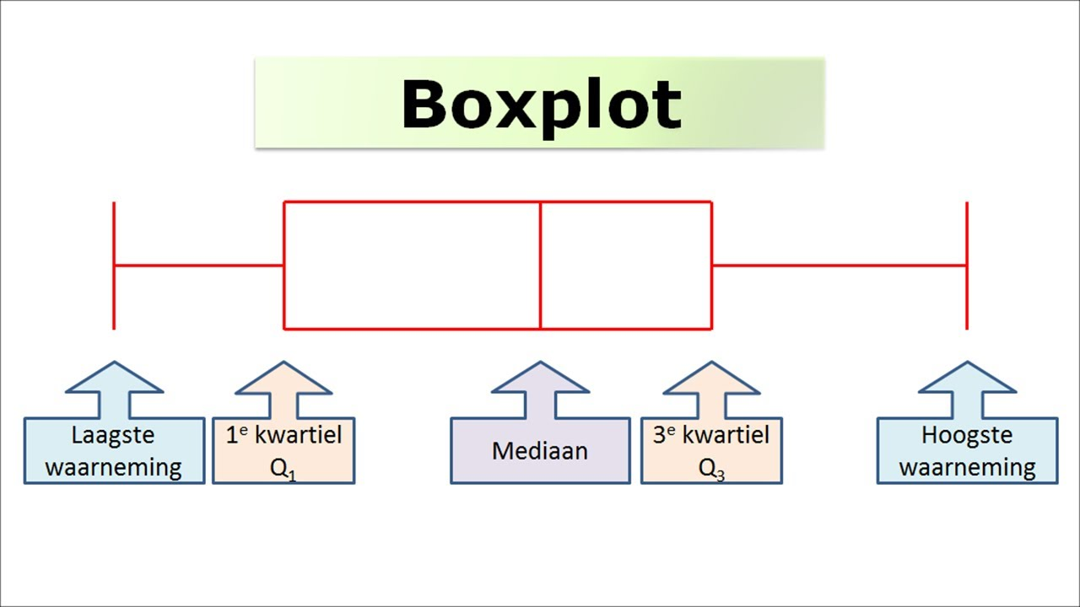
Boxplot
Een boxplot is een diagram dat een overzicht geeft van het grootste en kleinste getal, de mediaan en de twee kwartielen. Tussen de kwartielen teken je de box, die wordt gesplitst door de mediaan
De vier delen waarin de boxplot is opgesplitst(tussen de laagste waarneming en het eerste kwartiel, tussen het eerste kwartiel en de mediaan, tussen de mediaan en het derde kwartiel en tussen het derde kwartiel en de grootste waarneming) bevatten allemaal een kwart van alle waarnemingsgetallen

Slide 17
En nu….
Zorg dat je oefenopgaven maakt met de theorie en zo nodig extra uitleg opzoekt

Slide 18
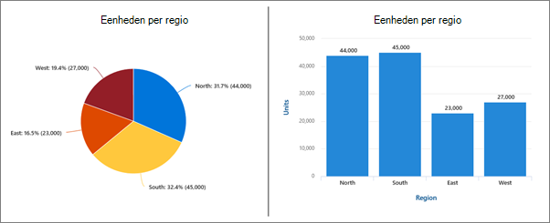
Les 3: Diagrammen

Slide 19
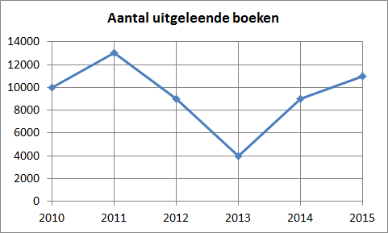
Lijndiagram
Voor elk tijdstip zet je met een punt de juiste waarde uit
Deze waarden verbind je met een gehoekte lijn

Slide 20
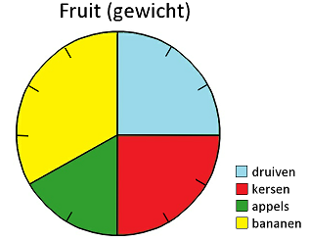
Cirkeldiagram
Het percentage dat het vlak weerspiegelt, is even groot als het percentage van de cirkel dat het innemt
Om de omvang van een sector te berekenen, doe je:
(deel/geheel)*360

Slide 21
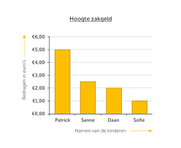
Staafdiagram
De hoogte van een staaf geeft de waarde van de variabele aan

Slide 22
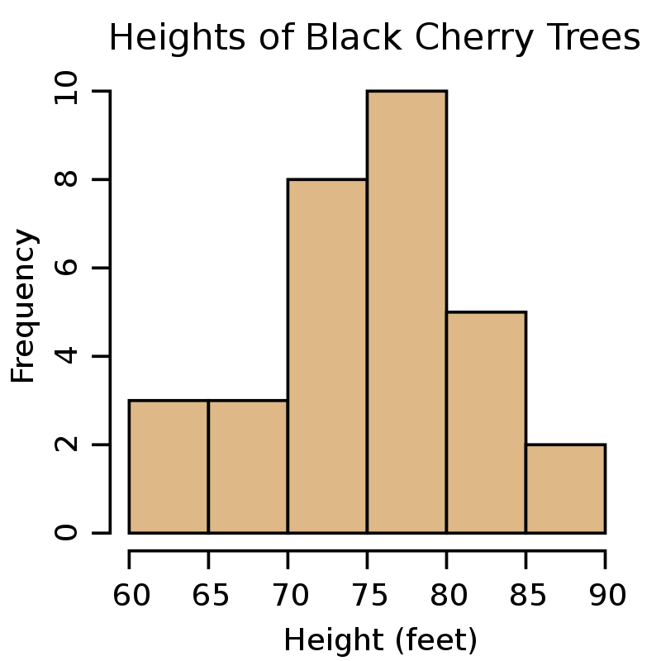
Histogram
Een histogram geeft frequenties(hoe vaak een waarde voorkomt) weer
De hoogte van de staaf geeft voor elke waarde de bijbehorende frequentie weer

Slide 23
En nu….
Oefen met het maken en aflezen van de verschillende typen grafieken

Slide 24
Les 4: Oefenen met praktische voorbeelden
In deze les staan enkele voorbeeldopgaven
Als je de vragen niet goed kunt maken, raadpleeg dan je docent

Slide 25
Onderzoek naar hoogleraren
Hoogleraren maken examen Nederlands: 'zweet op m'n voorhoofd' - Omroep Gelderland (gld.nl)
a. Stel: je wilt aan de hand van dit onderzoek weten of de bevolking van Nederland het examen Nederlands als moeilijk ervaart. Leg uit of het onderzoek in dit geval representatief is.
b. Welke van de onderstaande steekproeven is representatief?
1. Om te onderzoeken hoeveel gebruikers van sociale media ook van gamen houden, houd je een enquete op Facebook
2. Om te onderzoeken hoeveel mensen in Nederland graag naar het buitenland zouden willen vertrekken, houd je een interview met 100.000 Nederlanders uit alle provincies
c. Welke soort variabele is het cijfer dat iemand haalt op het examen?
d. Welke soort variabele is de moeilijkheidsgraad van het examen, als je deze indeelt van eenvoudig tot en met lastig?

Slide 26
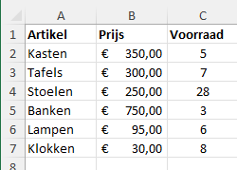
Producten
a. Maak bij deze tabel een histogram waarin de voorraden van producten zijn weergegeven
b. Bereken de gemiddelde prijs van een product, waarbij je rekening houdt met de verdeling van de voorraad

Slide 27
Extra opgaven
Beschrijvende statistiek (math4all.nl)
Je kunt ook kijken in de wiskundeboeken van Getal en Ruimte, Moderne Wiskunde of:
Gratis wiskunde uitlegvideo's - Wiskunde Academie
https://www.youtube.com/watch?v=kw6zN7Voz3U&list=PLqmYEL-9zWjPsF5YEN4KjCHpvqw4q8op8&pp=iAQB

Slide 28
Antwoordmodel Onderzoek naar hoogleraren
a. Deze steekproef is niet representatief, aangezien deze niet aselect is(alleen hoogleraren en wetenschappers hebben toegang tot het onderzoek, dus de rest van de bevolking heeft niet dezelfde kans om mee te doen)
b. Steekproef 1 is niet representatief, omdat deze niet aselect is(alleen Facebookgebruikers kunnen deelnemen aan het onderzoek, dus niet alle gebruikers van alle sociale media). Steekproef 2 is wel representatief, want hij is voldoende groot en aselect(alle provincies in het land kunnen deelnemen)
c. Het cijfer op een examen is een discrete variabele(waarden als 7.99 of 5.877 doen niet mee)
d. De moeilijkheidsgraad is een ordinale variabele(er is een rangorde opgesteld van eenvoudig tot en met lastig)
Voor alle opgaven geldt dat een antwoord zonder juiste uitleg niet goed is

Slide 29
Antwoordmodel Producten
a. Voor een juist histogram geldt dat:
-op de horizontale as de verschillende producten staan
-op de verticale as de aantallen keren dat een product op voorraad is als frequentie gebruikt zijn
-de staven bij elk product de juiste voorraad aangeven
b. We zijn op zoek naar het gewogen gemiddelde, dus:
-(350*5+300*7+250*28+750*3+95*6+30*8)=13910 euro
-13910/(5+7+28+3+6+8)=244.04 euro
-Een berekening van het rekenkundig gemiddelde is fout
-Het antwoord moet op 2 decimalen zijn afgerond

